Slide 1
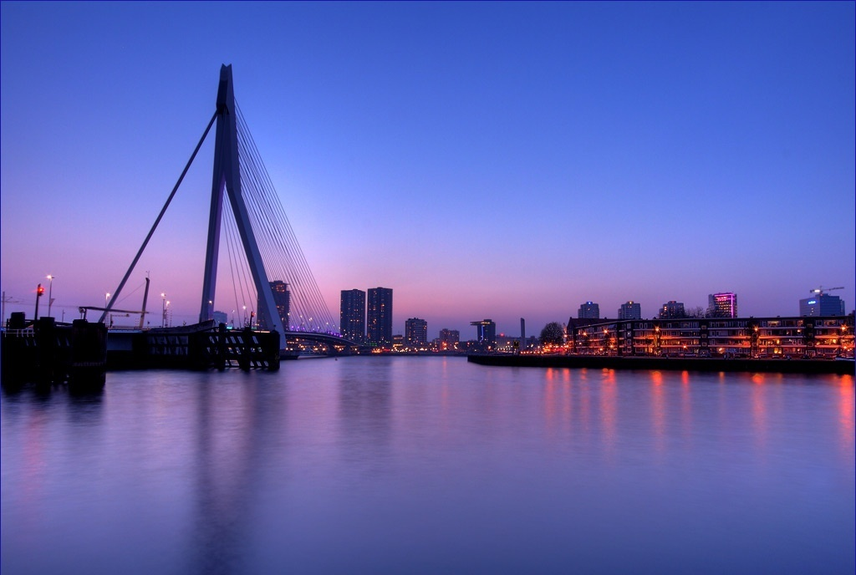
Rotterdamse
Terugmeldfaciliteit
Programma Data Chain
Project Stelsel Basis- en Kernregistraties
John Copier
Notes:
dinsdag 28 april 2009

Slide 2
Agenda
Introductie oplossingsconcept Rotterdamse TerugMeld Faciliteit (RTMF)
Demo
Huidige status
Notes:
dinsdag 28 april 2009

Slide 3
Context
Stelsel van Basisregistraties
  Bevat vitale gegevens voor de overheid
  Hoge gegevenskwaliteit
  Per registratie één verantwoordelijke bronhouder
Notes:
Basisregistraties, wat zijn dat?
Stelsel van basisregistraties > Basisregistraties, wat zijn dat?
Basisregistraties bevatten de vitale gegevens van de overheid, zoals de gegevens van alle burgers, bedrijven en instellingen. Het zijn systemen waarin zogeheten authentieke gegevens van hoge kwaliteit worden vastgelegd. Door die hoge kwaliteit kan de overheid deze gegevens zonder verder onderzoek in haar werk gebruiken.
Voor elke registratie is één organisatie verantwoordelijk. Zo is de Kamer van Koophandel verantwoordelijk voor het Handelsregister en beheren gemeenten persoonsgegevens in de Gemeentelijke Basisadministratie.
De overheid heeft de gegevens uit de basisregistraties hard nodig om burgers en bedrijven zo goed mogelijk van dienst te zijn. Ze wil immers klantgericht werken en de administratieve lasten verlichten.

Slide 4
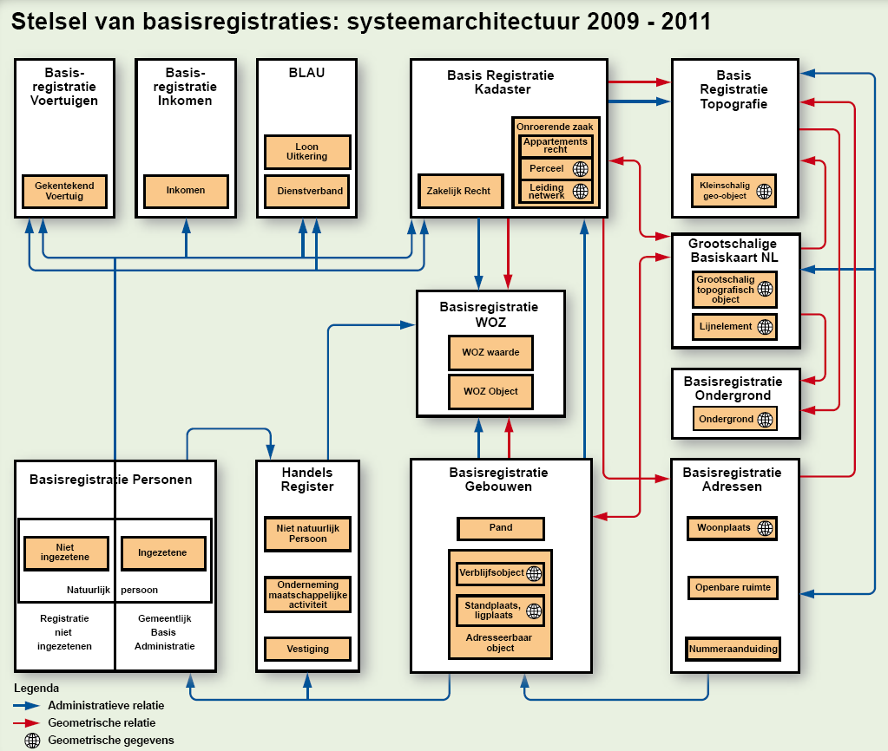
Context

Slide 5
Context
Waarom Basisregistraties
  Klantgerichtheid en lastenverlichting
  Openbare orde en veiligheid
  Fraudebestrijding
Notes:
Inleiding
Om de gegevens te kunnen delen zet de Nederlandse overheid het stelsel van basisregistraties op. Door de registraties aan elkaar te koppelen kan de overheid altijd snel over betrouwbare en actuele gegevens beschikken. En dat is belangrijk. Bijvoorbeeld bij de bestrijding van rampen of fraude. Bovendien hoeven burgers en bedrijven niet telkens opnieuw hun gegevens te verstrekken aan gemeenten, provincies en andere overheden. Ten slotte bespaart het stelsel van basisregistraties kosten, aangezien gegevens op minder plekken beheerd hoeven worden. We geven drie voorbeelden.
Klantgerichtheid en lastenverlichting
Als je een huis gaat bouwen heb je vergunningen nodig. Voor de bouw zelf, maar bijvoorbeeld ook voor grondwateronttrekking of bomenkap. Op dit moment beheren verschillende organisaties alle benodigde gegevens, zoals gegevens over perceelgrenzen of bestemmingsplannen. Met het stelsel van basisregistraties kunnen die overheden de gegevens met elkaar delen. Zo kun je met één aanvraag bij de gemeente al je zaken afhandelen
Openbare orde en veiligheid
Het stelsel van basisregistraties levert een bijdrage aan de openbare orde en veiligheid. Bij een ramp bijvoorbeeld moet er adequaat gehandeld worden en gegevens snel beschikbaar zijn. Denk aan gedetailleerde kaarten van het rampgebied, de eventuele aanwezigheid van gevaarlijke stoffen of de persoonsgegevens van de mensen in het getroffen gebied. Door het stelsel van basisregistraties zijn de benodigde gegevens eenvoudig en snel voorhanden.
Fraudebestrijding
Een uitkering ontvangen, bijklussen en geen belasting betalen. De benodigde informatie om fraude te bestrijden is nog te veel versnipperd over de verschillende registraties. Met het stelsel van basisregistraties kan de overheid gegevens snel en gemakkelijk naast elkaar leggen en fraude in een vroeg stadium ontdekken.

Slide 6
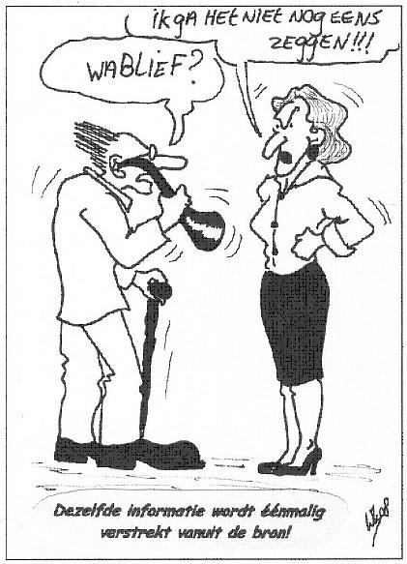
Context

Slide 7
Context
Realisatie van het stelsel
  Overheids Service Bus (OSB)
  => Digikoppeling
  Terug Meld Faciliteit (TMF)
  => Digimelding
  Gemeenschappelijke Ontsluiting Basisregistraties (GOB)
Notes:
Inleiding
De realisatie van het stelsel van basisregistraties is een enorme uitdaging voor de overheid. Registratiehouders, zoals het Kadaster en de Kamer van Koophandel, hebben de taak om de basisregistraties op grond van een aantal eisen in te richten. Elke basisregistratie doorloopt dat proces volgens een eigen planning.
Alle basisregistraties én alle overheidsinstanties die de gegevens afnemen, gaan gebruikmaken van drie generieke technische voorzieningen, die ontwikkeld worden door het programmaOverheidsDienstenPlatform (ODP). Hieronder worden de voorzieningen besproken.
De Overheids Service Bus (OSB)
Door aan te sluiten op de OSB kan een overheidsinstantie berichten uitwisselen met de basisregistraties van andere overheden. Op dit moment kunnen alleen de bestaande basisregistraties gebruikmaken van de OSB. In de toekomst worden alle overheden erop aangesloten. Dat betekent wel dat die overheidsinstanties zich moeten aanpassen aan de OSB-standaard. Voor het gebruik van de OSB betaalt de instantie aansluitkosten.
De Terug Meld Faciliteit (TMF)
Bij gerede twijfel kan een gegeven worden teruggemeld via de TMF. Deze voorziening routeert de terugmelding naar de relevante registratiehouder. De TMF informeert de terugmelder over de uitkomst van het onderzoek naar de terugmelding.
De Gemeenschappelijke Ontsluiting Basisregistraties (GOB)
Overheidsinstanties zullen voor hun dienstverlening de gegevens uit verschillende basisregistraties moeten combineren. Dat kan alleen als de ontsluiting van informatie eenduidig plaatsvindt. De GOB gaat deze eenduidige ontsluiting mogelijk maken.
Bijvoorbeeld: als je een huis gaat bouwen heb je vergunningen nodig. Voor de bouw zelf, maar bijvoorbeeld ook voor grondwateronttrekking of bomenkap. Op dit moment beheren verschillende organisaties alle benodigde gegevens, zoals gegevens over perceelgrenzen of bestemmingsplannen. Dankzij de GOB kunnen die overheden de gegevens met elkaar delen. Zo kun je met één aanvraag bij de gemeente al je zaken afhandelen.
Overheidsinstanties kunnen zich voorbereiden op de realisatie van het stelsel van basisregistraties. Bijvoorbeeld door te analyseren welke gegevens een instantie gebruikt en welke gegevens, met inachtneming van de privacy regels, uit welke basisregistraties afgenomen moeten worden. Overheidsinstanties kunnen daarvoor gebruikmaken van de stelselcatalogus, waarin een overzicht van alle (authentieke)gegevens is opgenomen. Ook kunnen overheidsinstanties vaststellen wie binnen de organisatie welke gegevens nodig heeft, zodat die personen geautoriseerd kunnen worden om van die gegevens gebruik te maken.
Aansluiting op het stelsel betekent dat overheidsinstanties hun werkprocessen moeten aanpassen. Ze moeten bijvoorbeeld bestaande applicaties aan de hierboven genoemde voorzieningen koppelen. Ook zullen overheden met hun klanten en andere belanghebbenden willen communiceren over de aansluiting op het stelsel van basisregistraties. Naar verwachting zullen de eerste afnemers in 2009 op het het Stelsel zijn aangesloten.

Slide 8



Context
Landelijk stelsel van
basisregistraties
Stelsel van gemeentelijke
Kerngegevens
Specifieke gemeentelijke
registraties

Slide 9
Rotterdamse Terugmeldfaciliteit
Uitgangspunten
  Kerngegevens hebben gelijke kwaliteitseisen
  Transparante terugmeld faciliteit
  Aansluiten bij landelijke ontwikkeling van terugmeld portaal

Slide 10

Rotterdamse Terugmeldfaciliteit
Landelijke bouwstenen
Rotterdam
Landelijk
TMV landelijke voorziening
TMF Portal
Verzenden / Intrekken
OSB Gate Way
TMF Core
TMV landelijke voorziening
Status
TMV landelijke voorziening
Stelsel-catalogus Landelijk
Catalogus
OSB

Slide 11
Rotterdamse Terugmeldfaciliteit
Rotterdam
Landelijk
TMV landelijke voorziening
TMF Portal
Mule
OSB Gate Way
TMF Core
Verzenden / Intrekken
TMV landelijke voorziening
Status
TMV landelijke voorziening
Stelsel-catalogus Landelijk
Catalogus
OSB

Slide 12
Rotterdamse Terugmeldfaciliteit
Rotterdam
Landelijk
TMV landelijke voorziening
Log
I
n
TMF Portal
Mule
OSB Gate Way
TMF Core
Verzenden / Intrekken
TMV landelijke voorziening
Status
TMV landelijke voorziening
Stelsel-catalogus Landelijk
Catalogus
OSB

Slide 13
Rotterdamse Terugmeldfaciliteit
Combineren Landelijke met Rotterdamse Stelselcatalogus
Rotterdam
Landelijk
TMV landelijke voorziening
Log
I
n
TMF Portal
Mule
OSB Gate Way
TMF Core
Verzenden / Intrekken
TMV landelijke voorziening
Status
TMV landelijke voorziening
Stelsel-catalogus Landelijk
Catalogus
Catalogus
OSB
Stelsel-catalogus Rotterdam

Slide 14
Rotterdamse Terugmeldfaciliteit
Bevragen actuele waarden
Rotterdam
Landelijk
TMV landelijke voorziening
Log
I
n
TMF Portal
Mule
OSB Gate Way
TMF Core
Verzenden / Intrekken
TMV landelijke voorziening
Status
TMV landelijke voorziening
Stelsel-catalogus Landelijk
Catalogus
Catalogus
Actuele waarden
OSB
Stelsel-catalogus Rotterdam
Service
Actuele waarden

Slide 15
Rotterdamse Terugmeldfaciliteit
Intern verdelen terugmelding op kerngegevens
Bronhouders
Bronhouders
Zaken-magazijn
Bronhouder
Rotterdam
Landelijk
TMV landelijke voorziening
Log
I
n
TMF Portal
Mule
OSB Gate Way
TMF Core
Verzenden / Intrekken
TMV landelijke voorziening
Status
TMV landelijke voorziening
Stelsel-catalogus Landelijk
Catalogus
Catalogus
Actuele waarden
OSB
Stelsel-catalogus Rotterdam
Service
Actuele waarden

Slide 16
Rotterdamse Terugmeldfaciliteit
Bijwerken status terugmelding op kerngegevens
WEBapp
status
Terugmelding
Rotterdam
Landelijk
Bronhouders
Bronhouders
Zaken-magazijn
Bronhouder
TMV landelijke voorziening
Log
I
n
TMF Portal
Mule
OSB Gate Way
TMF Core
Verzenden / Intrekken
TMV landelijke voorziening
Status
TMV landelijke voorziening
Stelsel-catalogus Landelijk
Catalogus
Catalogus
Actuele waarden
OSB
Stelsel-catalogus Rotterdam
Service
Actuele waarden

Slide 17
Rotterdamse Terugmeldfaciliteit
Opvragen status van terugmelding op kerngegevens
WEBapp
Zakenmagazijn
Terugmelden
Rotterdam
Landelijk
Bronhouders
Bronhouders
Zaken-magazijn
Bronhouder
TMV landelijke voorziening
Log
I
n
TMF Portal
Mule
OSB Gate Way
TMF Core
Verzenden / Intrekken
TMV landelijke voorziening
Status
TMV landelijke voorziening
Stelsel-catalogus Landelijk
Catalogus
Catalogus
Actuele waarden
OSB
Stelsel-catalogus Rotterdam
Service
Actuele waarden

Slide 18
To Do’s
Caching t.b.v. active-active
Toepassen versie 1.2 TMF van Renoir
Login, SSO op TMF Portal
Login, SSO op User Interface zakenmagazijn
Het geheel door de TAP straat halen

Slide 19

Vragen / Opmerkingen

